Slide 1


Presentación Final
Extracción de Información
http://www.deis.cl/estadisticas-laborales/
MINSAL
DEIS
Accidentes laborales Fatales
Grace Arce López
BIG DATA

Slide 2
Extracción de Información Accidentes Laborales Fatales
1° Paso:
Cómo descargar y leer un archivo Excel con R?
# Librería para descargar la información
install.packages("RCurl")
# Librería para leer excel
install.packages("readxl")
# Usando las Librerías
library(RCurl)
library(readxl)
# Descargando el archivo Excel
download.file("http://www.deis.cl/wp-content/uploads/2018/10/Accidentes-laborales-fatales-2007-2016.xlsx",destfile="Accidentes-laborales-fatales-2007-2016.xlsx",mode="wb")

Slide 3
Extracción de Información Accidentes Laborales Fatales
2° Paso:
# Leyendo el Excel
excelALF2007a2016 <- read_excel("Accidentes-laborales-fatales-2007-2016.xlsx")
3° Paso:
# Leyendo el Excel con rangos definidos
excelALF2007a2016DefYMor1 <- read_excel("Accidentes-laborales-fatales-2007-2016.xlsx",range = "B8:H18")
excelALF2007a2016DefYMor2 <- read_excel("Accidentes-laborales-fatales-2007-2016.xlsx",range = "J7:P18")
4° Paso:
# Viendo el contenido de la variable excelALF2007a2016DefYMor 1 y 2
print(excelALF2007a2016DefYMor1)
print(excelALF2007a2016DefYMor2)

Slide 4
Extracción de Información Accidentes Laborales Fatales
5° Paso:
# Convirtiendo a data frame
dfALF2007a2016DefYMor1 <- as.data.frame(excelALF2007a2016DefYMor1)
dfALF2007a2016DefYMor2 <- as.data.frame(excelALF2007a2016DefYMor2)
#Gráficando tablas
dfALF2007a2016DefYMor1 %>%
ggplot() +
aes(x = X__1, y = 'Nº Def') +
geom_bar(stat="identity")
dfALF2007a2016DefYMor1 %>%
ggplot() +
aes(x = X__1, y = 'Nº Def__1') +
geom_bar(stat="identity")

Slide 5
Extracción de Información Accidentes Laborales Fatales
dfALF2007a2016DefYMor1 %>%
ggplot() +
aes(x = X__1, y = 'Nº Def__2') +
geom_bar(stat="identity")
6° Paso:
# Leyendo el excel con rangos definidos y otro sheet o hoja
excelALF2007a2016Tabla1 <- read_excel("Accidentes-laborales-fatales-2007-2016.xlsx", range = "Tabla 1!A7:BJ25")
excelALF2007a2016Tabla6 <- read_excel("Accidentes-laborales-fatales-2007-2016.xlsx", range = "Tabla6!A7:BJ28")
7° Paso:
# Convirtiendo a data frame
dfALF2007a2016Tabla1 <- as.data.frame(excelALF2007a2016Tabla1)
dfALF2007a2016Tabla6 <- as.data.frame(excelALF2007a2016Tabla6)

Slide 6
Extracción de Información Accidentes Laborales Fatales
#Grafico tabla6
dfALF2007a2016Tabla6 %>%
ggplot() +
aes(x = X__1, y = 'X__2') +
geom_bar(stat="identity")

Slide 7
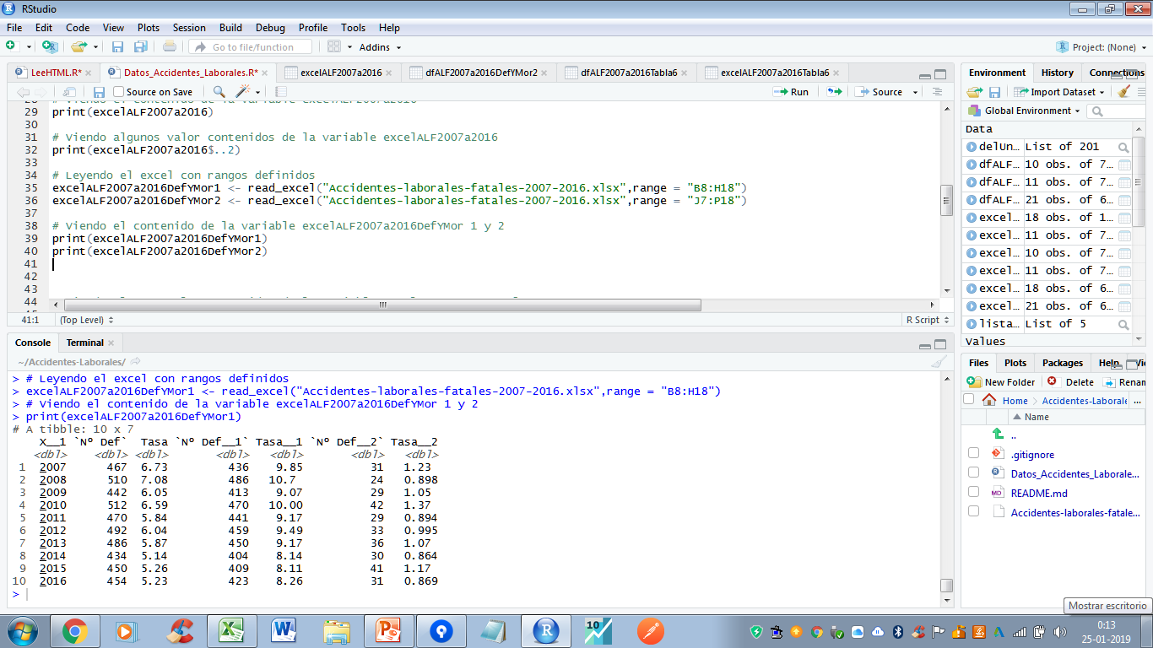

Slide 8
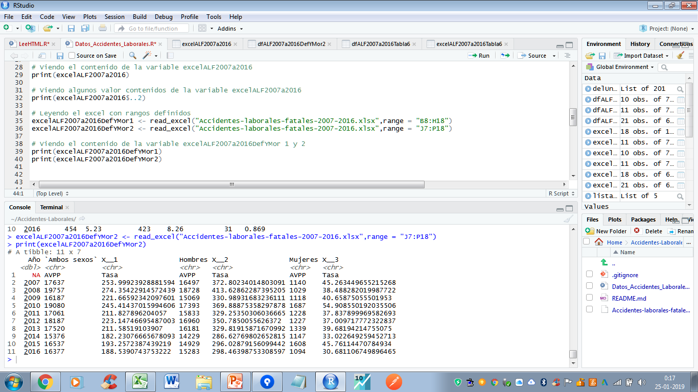

Slide 9
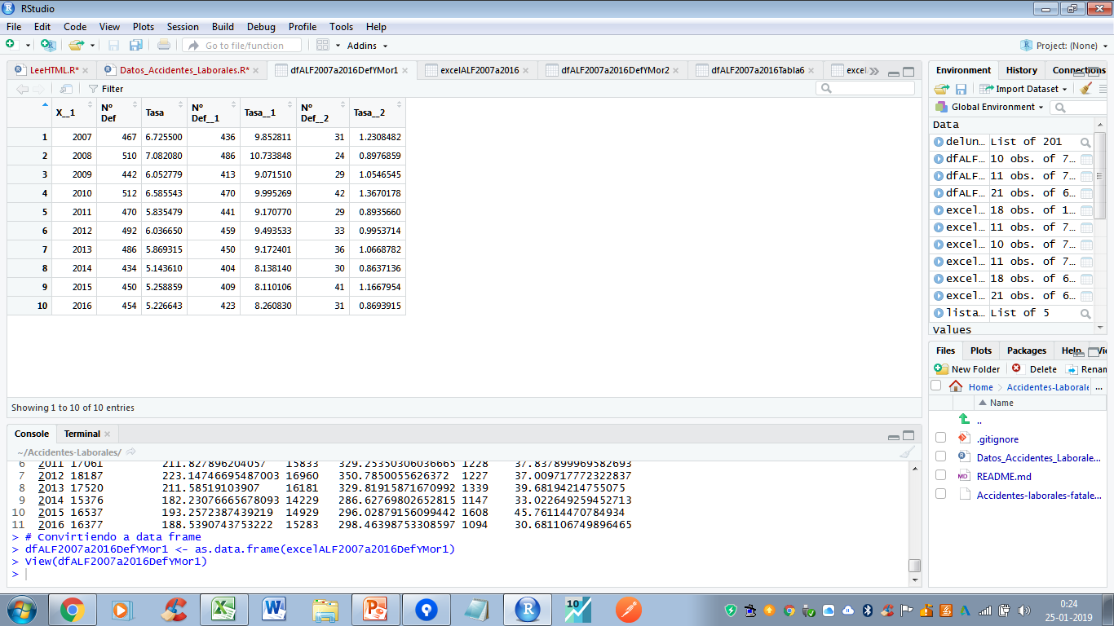

Slide 10
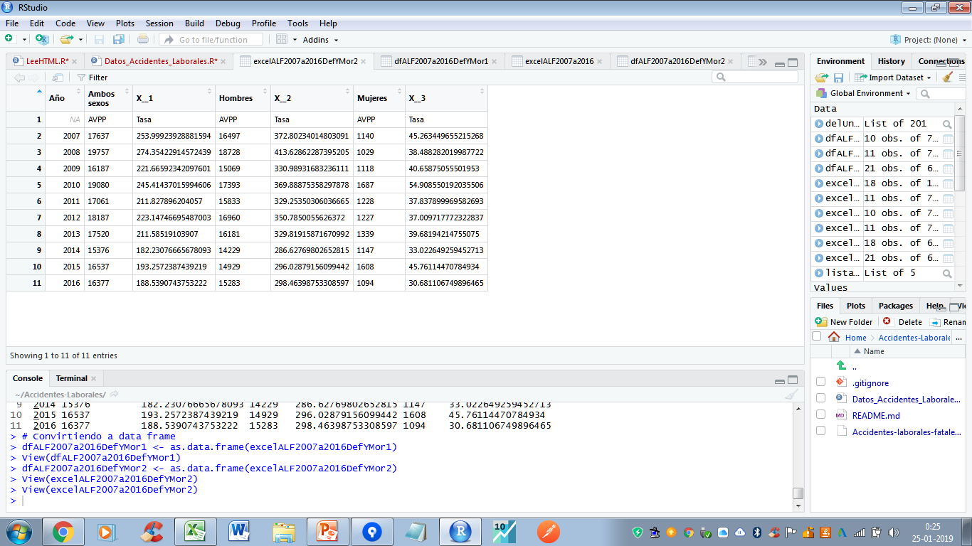

Slide 11
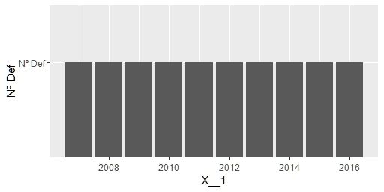
Ambos Sexos

Slide 12
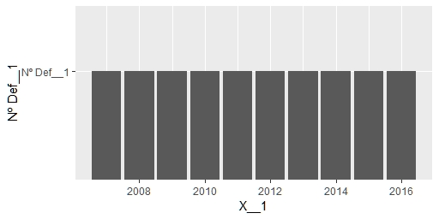
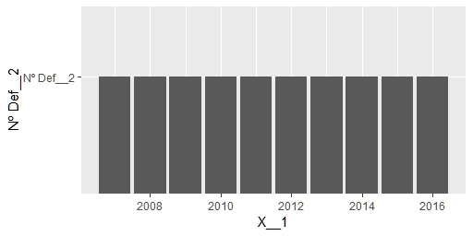
Hombres
Mujeres

Slide 13
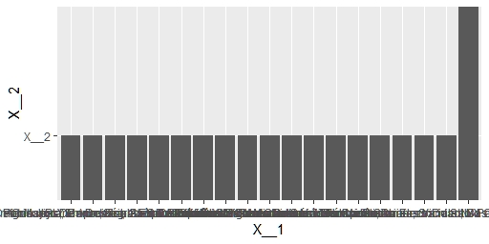
Causas de muerte vs N° de muertes totales 2007

Slide 14


¡Muchas Gracias!

